Slide 1
Защитники – здоровые и сильные
Воспитатели старшей группы «В»:
Петрищева И.Я.
Кашпур Е.К.

Slide 2
Актуальность:
Дошкольный период детства - наиболее благоприятный для активного физического развития и личности ребенка, совершенствованию своих физических качеств, к укреплению здоровья, формирование представлений о малой Родине и Отечестве, об отечественных традициях и праздниках, его представлений об образе жизни. Формирование осознанного отношения ребенка к здоровому образу жизни немыслимо без активного участия в этом процессе педагогов и родителей.

Slide 3
Цель: Формирование у детей ценностей здорового
образа жизни, овладение его элементарными нормами
и правилами. Задачи проекта: 1. Развить ловкость, мелкую и крупную моторику, речь, зрительное и слуховое восприятие, а так же творческие навыки и познавательные способности.
2. Расширять знания детей о разных видах спорта, разных родах
войск, здоровом образе жизни.
3. Привлечь родителей к активному участию в реализации проекта, пополнению – развивающей предметно – пространственной среды группы в соответствии с темой.

Slide 4
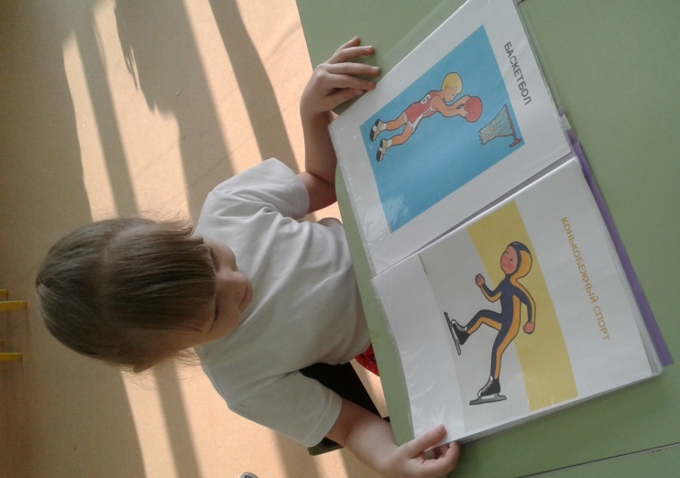
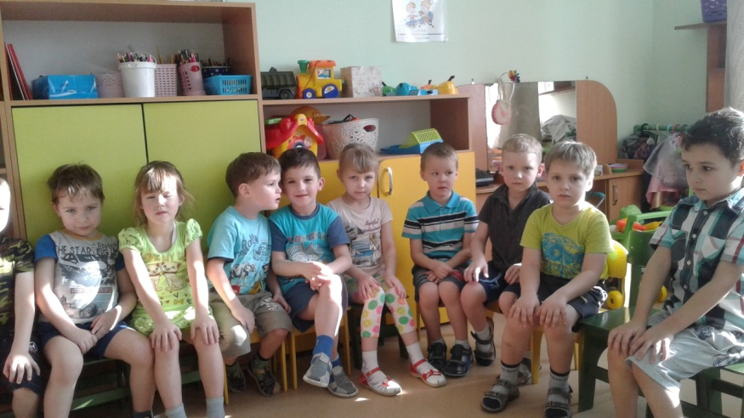
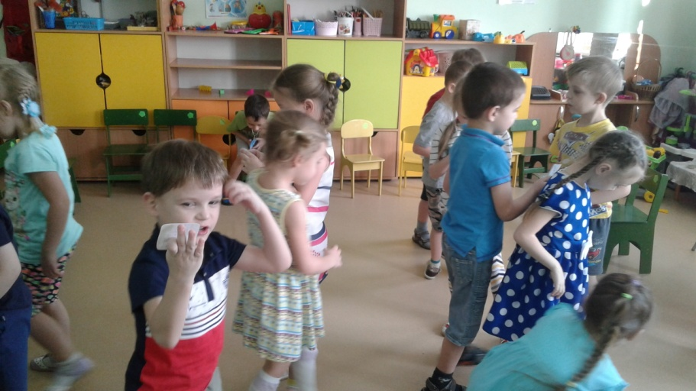
Познавательное развитие
Просмотр презентации
«Полезные продукты»
Рассматривание альбома
«Виды спорта»
СООД «Защитники Родины»

Slide 5
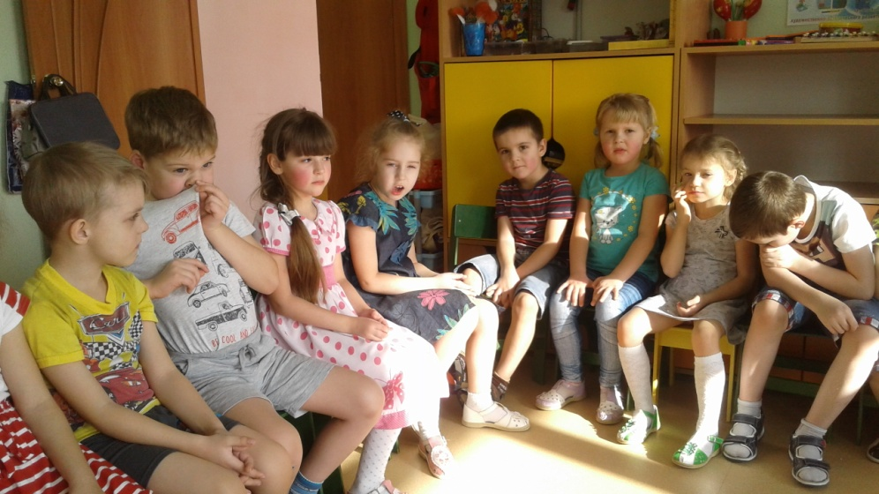
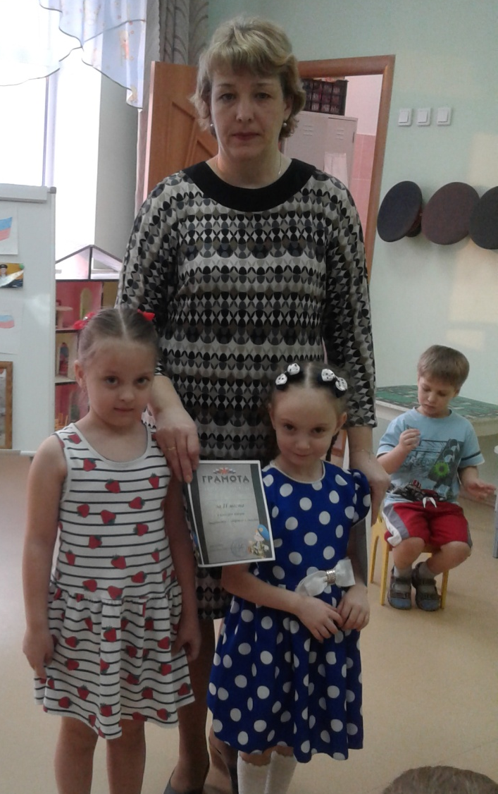
Речевое развитие
Беседа «Ноши верные друзья»
Конкурс чтецов
«Защитники – здоровые и сильные»

Slide 6
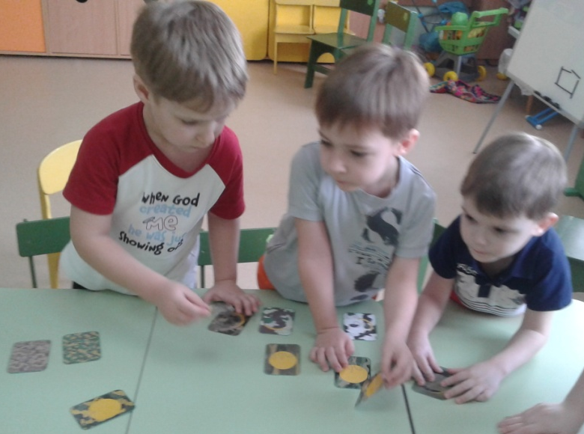
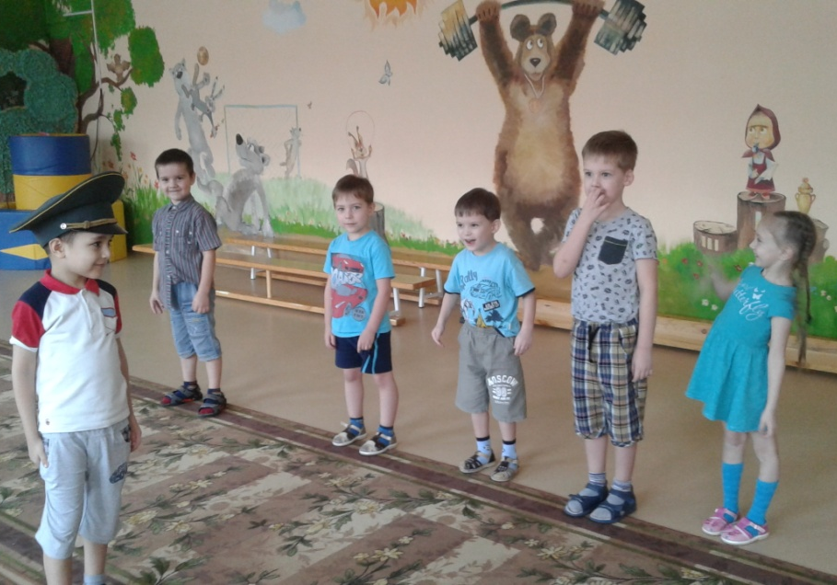
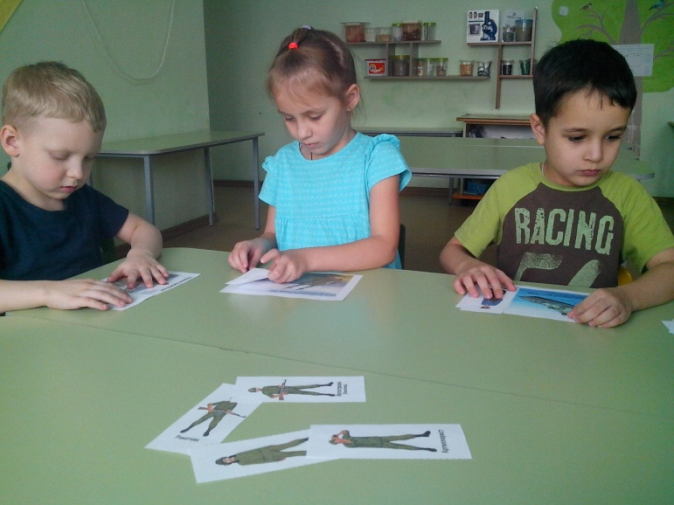
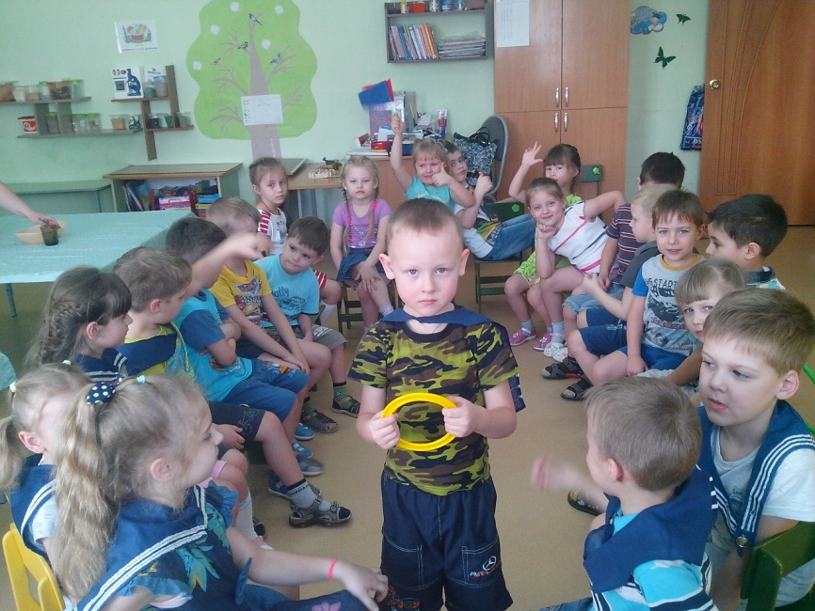
Социально – коммуникативное развитие
Д/и «Заплатки»
С/р игра
«Пограничники»
С/р игра
«Моряки»
Д/и «Отгадай военную профессию»

Slide 7
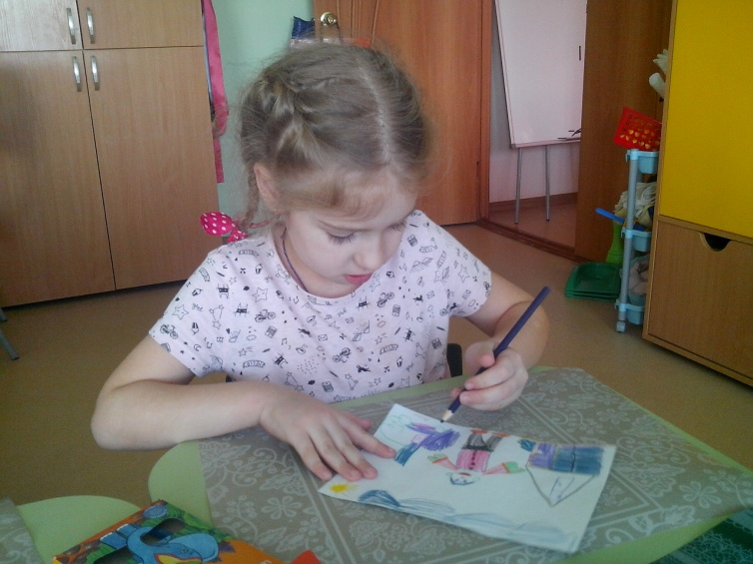
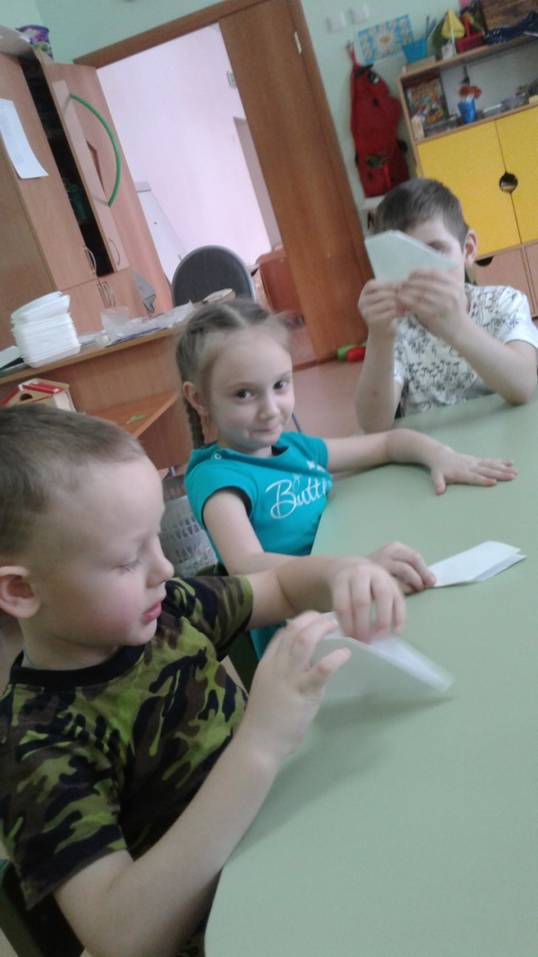
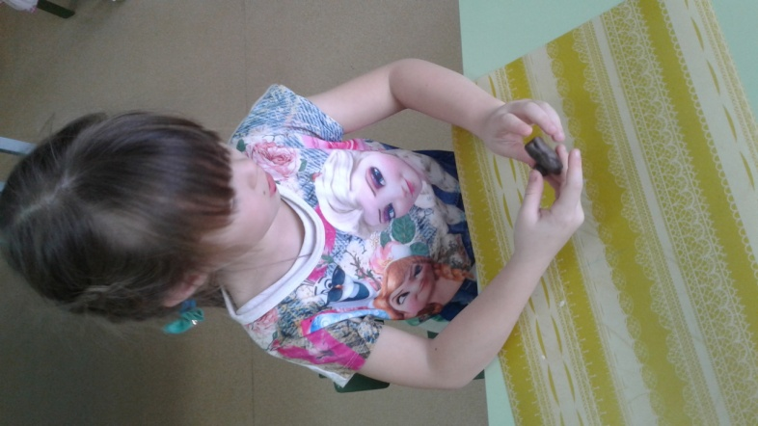
Художественно – эстетическое развитие
Рисование «Портреты пап – защитники Родины»
Лепка «Пушка»
Оригами «Боевой самолет»

Slide 8
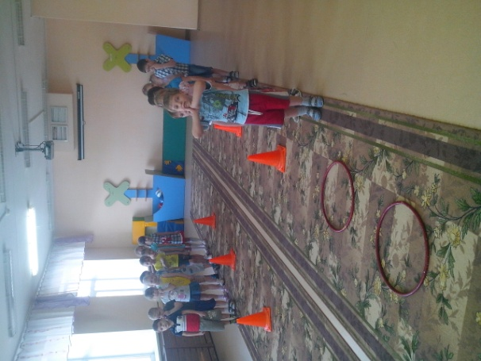
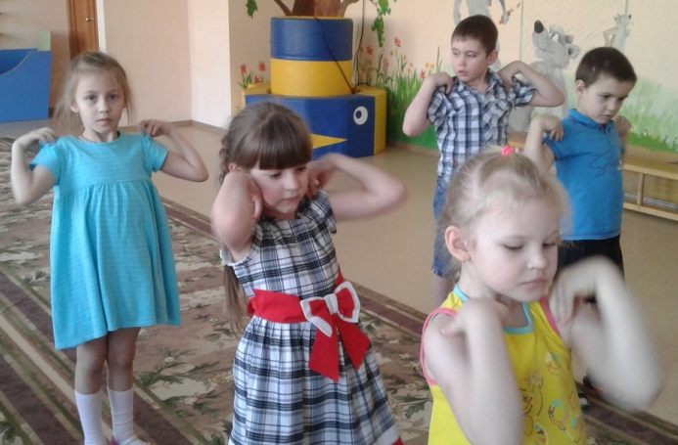
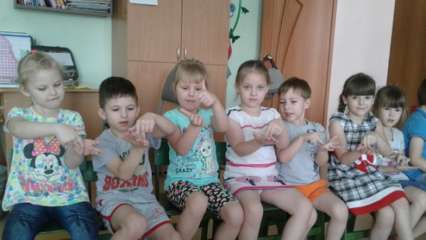
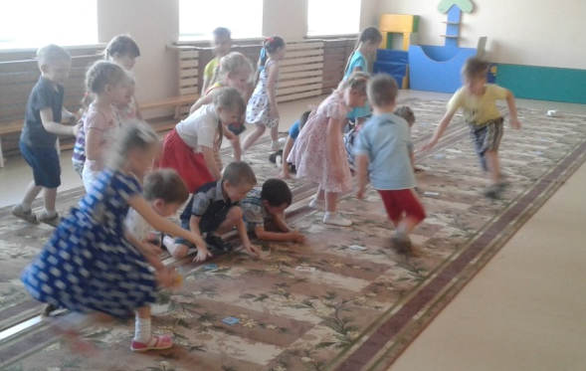
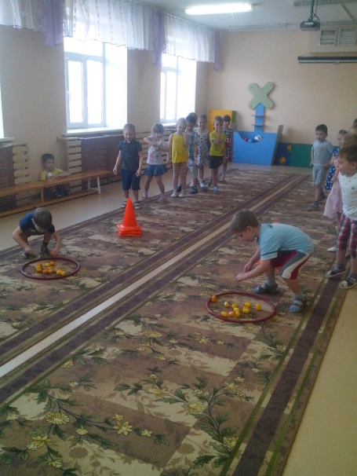
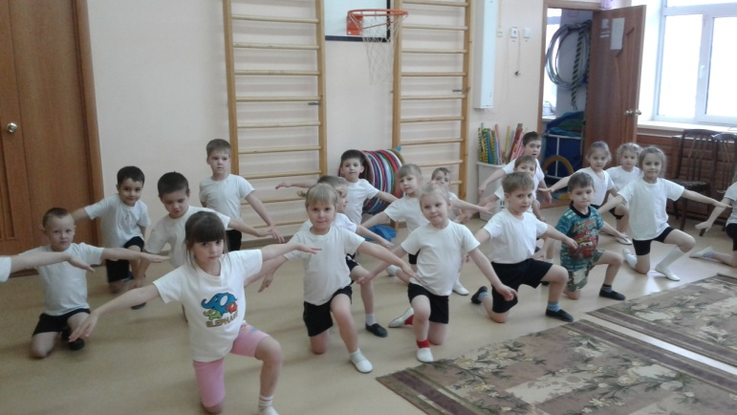
Физическое развитие
Досуг «В здоровом теле – здоровый дух»
Утренняя зарядка
«Армейская зарядка»
Пальчиковая гимнастика
«Наша армия».
П/и «Саперы»
П/и «Отгадай вид спорта»
П/и «Летчики на аэродроме»

Slide 9
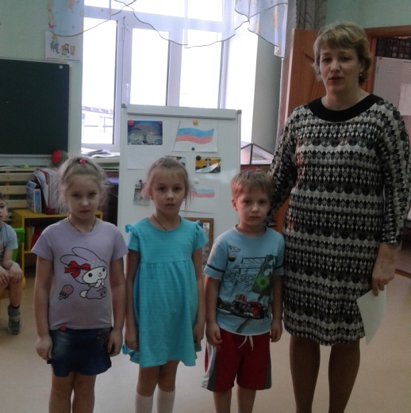
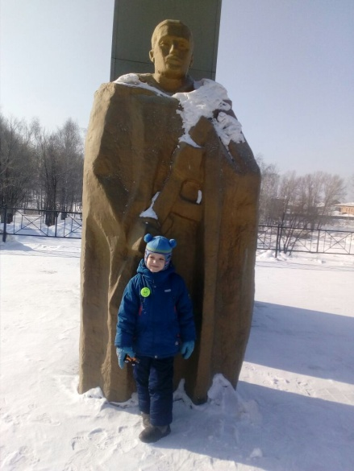
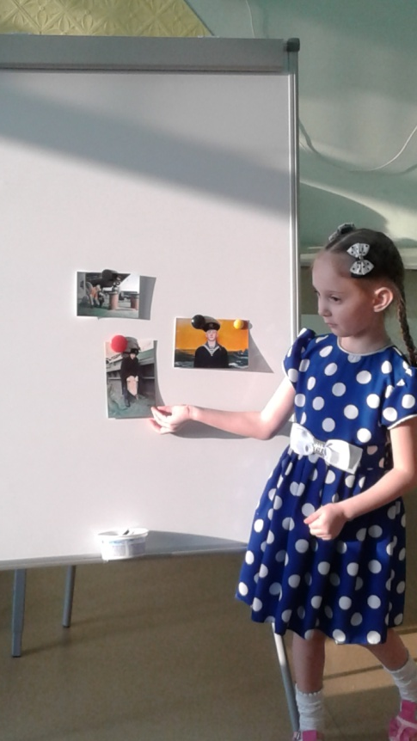
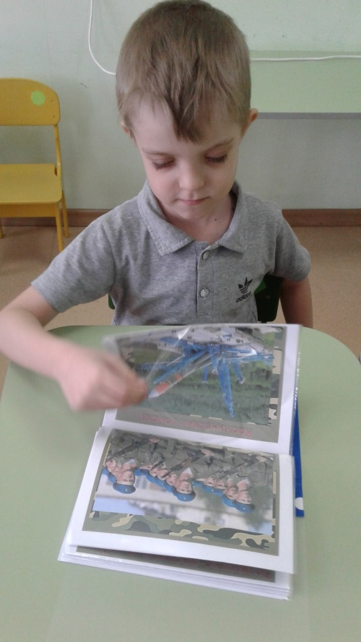
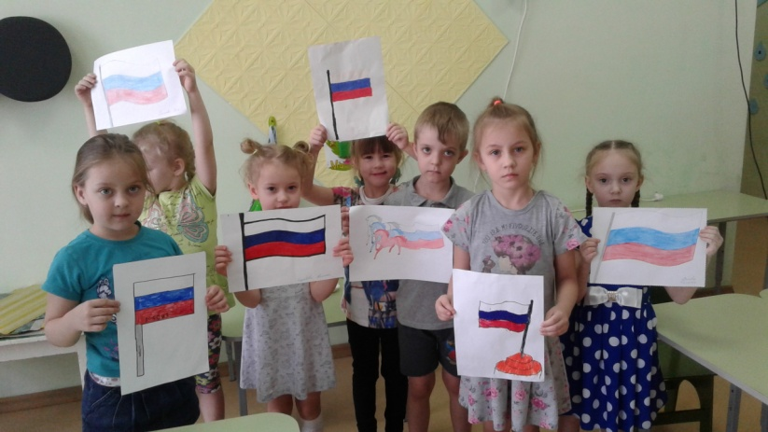
Взаимодействие с родителями
Работа по маршрутному листу
«День Защитников Отечества»
Выучить
стихотворение
Сходить с детьми
к памятнику
Составление короткого
связного рассказа
Изготовили альбомы
«Виды спорта»,
«Рода войск»,
«Витамины для детей»
Нарисовать
Государственный
флаг Российской
Федерации

Slide 10
Результат:
В результате проведенной работы у детей формируются ценности здорового образа жизни, овладение его элементарными нормами и правилами в соответствие с возрастом детей. При реализации проекта у детей развивались ловкость, мелкая и крупная моторика, речь, зрительное и слуховое восприятие, творческие и познавательные способности. Расширились знания детей о разных видах спорта, разных родах войск. Так же дети познакомили друг друга с множеством стихотворений на тему «Защитники - здоровые и сильные». Группа была пополнена дидактическими играми «Отгадай военную профессию» и «Заплатки». Родители с удовольствием принимали участие в проекте, учили с детьми стихи, изготовили альбомы «Виды спорта» и «Рода войск», «Витамины для детей».

